Slide 1
循环神经网络 主讲教师：李贤芝
《计算机视觉导论》

Slide 2
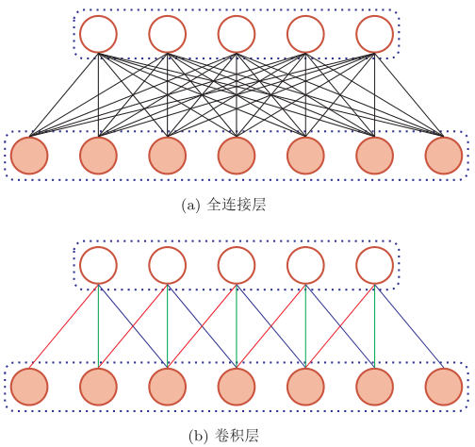
前馈网络
神经网络可以当做是能够拟合任意函数的黑盒子，只要训练数据足够，给定特定的输入X，就能得到希望的输出Y。

Slide 3
为什么需要循环神经网络？
前馈网络层与层之间存在节点，每层的节点之间是无连接的。
输入和输出的维度是固定的，不能任意改变。

Slide 4
为什么需要循环神经网络？
有些任务需要处理序列信息，比如视频、语句。
例子：词性分类
我
爱
学习
/nn
/v
/nn
一个句子中，前一个单词对当前单词的词性预测有很大影响！
Notes:
序列信息：每个元素不是在其他元素之前，就是在其他元素之后。元素之间的顺序很重要。

Slide 5
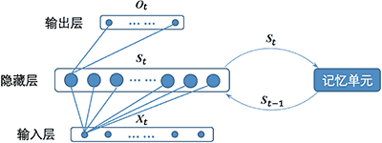
循环神经网络（ Recurrent Neural Network ，RNN ）
RNN的基本结构
与一般的全连接神经网络比较，循环神经网络只是多了一个记忆单元，而这个记忆单元就是循环神经网络的关键所在。

Slide 6
循环神经网络（ Recurrent Neural Network ，RNN ）
Y
Y¹
Y²
Y³
Y^{i}
a¹
a²
a³
…
a^{i-1}
X
X¹
X²
X³
X^{i}
简化版的前馈网络
简单RNN网络结构
前部序列的信息经过处理后，作为输入信息传递给后部序列

Slide 7
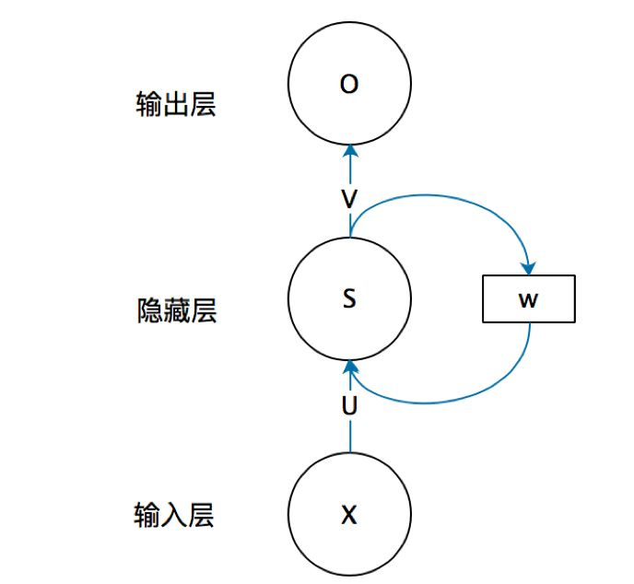
循环神经网络（ Recurrent Neural Network ，RNN ）
循环神经网络的隐藏层的值s不仅仅取决于当前这次的输入x，还取决于上一次隐藏层的值s。权重矩阵w就是隐藏层上一次的值作为这一次的输入的权重。
简化版的RNN示意图

Slide 8
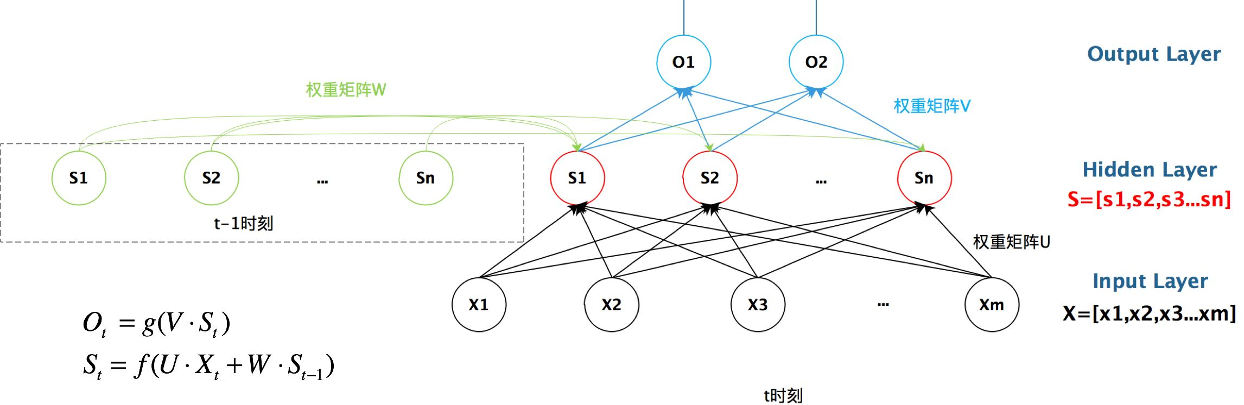

循环神经网络（ Recurrent Neural Network ，RNN ）

Slide 9
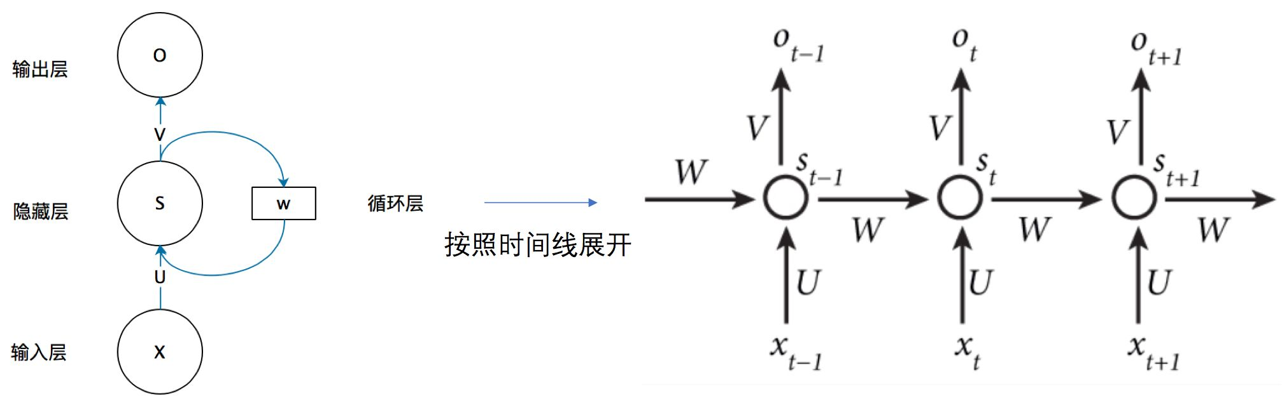
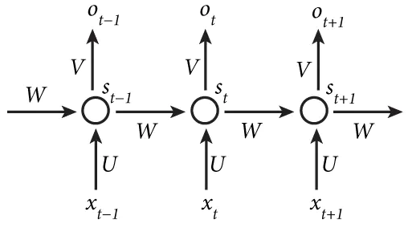
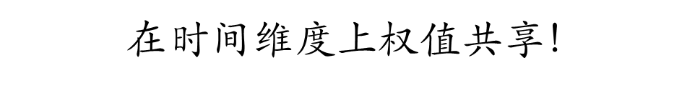
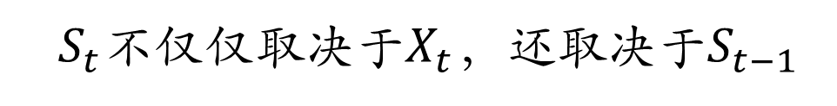
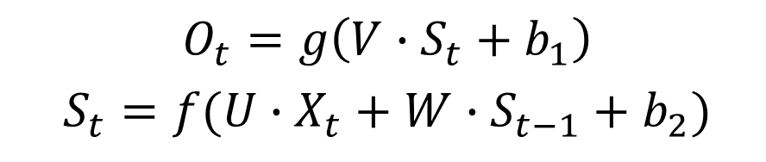
循环神经网络（ Recurrent Neural Network ，RNN ）
$$O_{t}=g\left(V∙S_{t}+b_{1}\right)$$
$$S_{t}=f(U∙X_{t}+W∙S_{t−1}+b_{2})$$
$在$时间维度上权值共享！
$S_{t}$不仅仅取决于$X_{t}$，还取决于$S_{t−1}$
Notes:
循环神经网络看作是一个展开的多层前馈网络，其中每一层对应循环网络中的每个时刻，所有层的参数是共享的。因此参数的梯度是将所有展开层的参数梯度求和

Slide 10
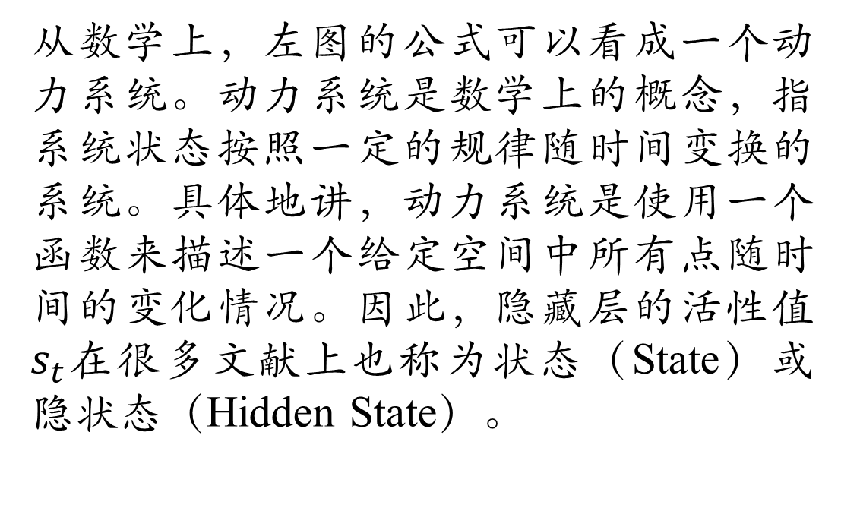
循环神经网络（ Recurrent Neural Network ，RNN ）
从数学上，左图的公式可以看成一个动力系统。动力系统是数学上的概念，指系统状态按照一定的规律随时间变换的系统。具体地讲，动力系统是使用一个函数来描述一个给定空间中所有点随时间的变化情况。因此，隐藏层的活性值$s_{t}$在很多文献上也称为状态（State）或隐状态（Hidden State）。
$$O_{t}=g\left(V∙S_{t}+b_{1}\right)$$
$$S_{t}=f(U∙X_{t}+W∙S_{t−1}+b_{2})$$

Slide 11
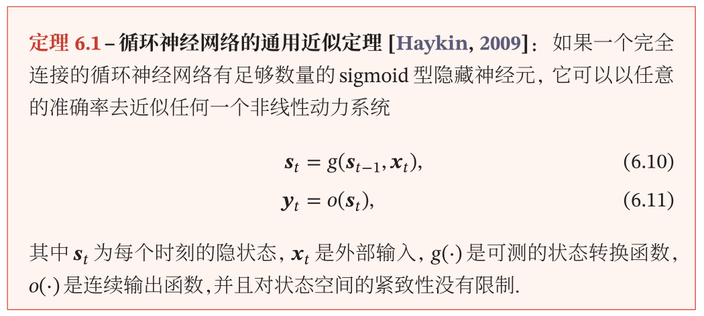
循环神经网络（ Recurrent Neural Network ，RNN ）
循环神经网络的拟合能力也非常强大。理论上，循环神经网络可以近似任意的非线性动力系统。
$$O_{t}=g\left(V∙S_{t}+b_{1}\right)$$
$$S_{t}=f(U∙X_{t}+W∙S_{t−1}+b_{2})$$

Slide 12
应用到机器学习

Slide 13
应用到机器学习
待解决的任务种类：
序列到类别
同步的序列到序列模式
异步的序列到序列模式

Slide 14
应用到机器学习
序列到类别：输入为序列，输出为类别。比如在文本分类中，输入数据为单词的序列，输出为该文本的类别。
例：情感分类
负面
带着愉悦的心情看了这部电影
这部电影太糟了
这部电影很棒
中性
正面
Positive (正面)
Negative (负面)
Positive (正面)
…
我
觉
得
…
太
好
了

Slide 15
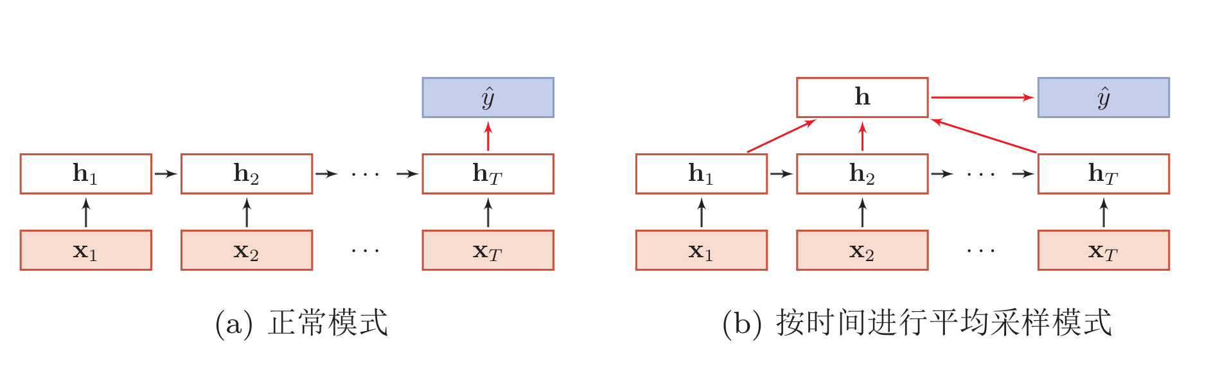
应用到机器学习
序列到类别：输入为序列，输出为类别。比如在文本分类中，输入数据为单词的序列，输出为该文本的类别。

Slide 16
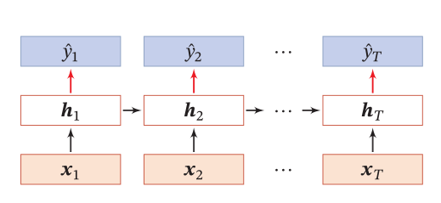
应用到机器学习
同步的序列到序列模式：每一时刻都有输入和输出，输入序列和输出序列的长度相同。比如：词性标注。

Slide 17
同步的序列到序列模式
例子：自动寻找语句中的人名
The courses are taught by Tom Zhao and David Chen.
输入：
x¹
x²
x³
x⁴
x⁵
x⁶
x⁷
x⁸
x⁹
x¹⁰
x¹¹
输出：
0
0
0
0
0
1
1
0
1
1
0

Slide 18
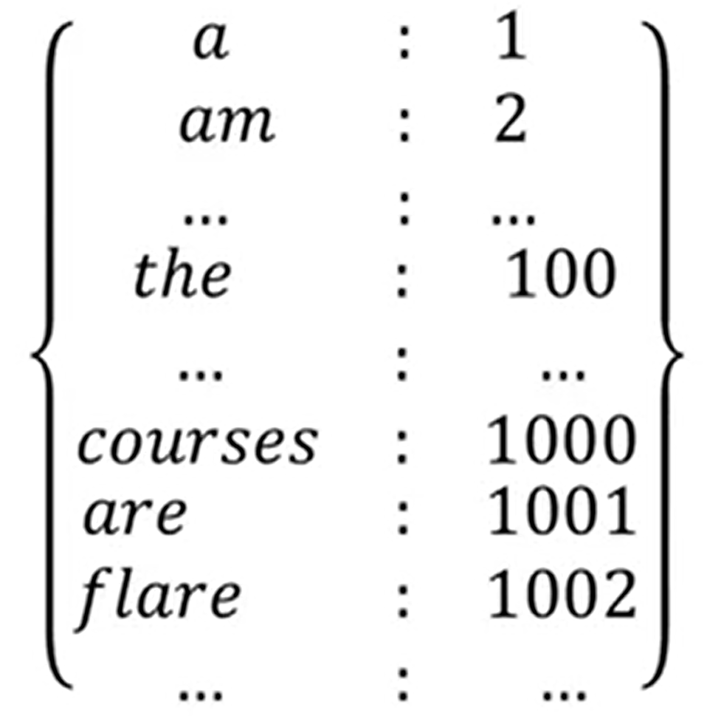
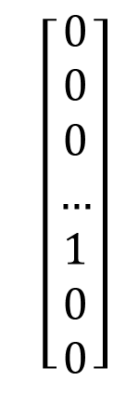
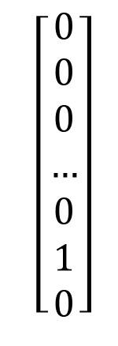
同步的序列到序列模式
词汇数值化：建立一个词汇-数值一一对应的字典，把输入词汇转化为数值矩阵
The courses are taught by Tom Zhao and David Chen.
100
1000
1001
……
$$\left[\begin{aligned}0 \\ 0 \\ 0 \\ … \\ 1 \\ 0 \\ 0\end{aligned}\right]$$
$$\left[\begin{aligned}0 \\ 0 \\ 0 \\ … \\ 0 \\ 1 \\ 0\end{aligned}\right]$$
……
100th
1000th

Slide 19
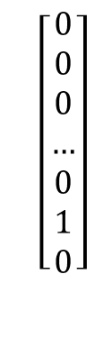
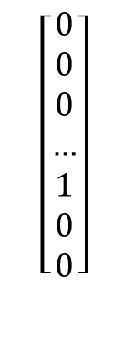
同步的序列到序列模式
Y¹
Y²
Y³
Y¹¹
a⁰
a¹
a²
a³
a¹⁰
…
X¹
X²
X³
X¹¹
$$\left[\begin{aligned}0 \\ 0 \\ 0 \\ … \\ 1 \\ 0 \\ 0\end{aligned}\right]$$
$$\left[\begin{aligned}0 \\ 0 \\ 0 \\ … \\ 0 \\ 1 \\ 0\end{aligned}\right]$$
………
The
courses
are
…
.

Slide 20
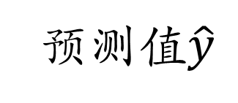
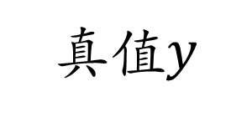
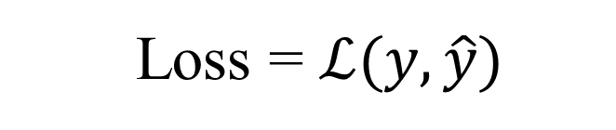
同步的序列到序列模式
真值$y$
0
0
0
………
预测值$\hat{y}$
0
0
1
………
Y¹
Y²
Y³
Y¹¹
a⁰
a¹
a²
a³
a¹⁰
…
X¹
X²
X³
X¹¹
Loss = $ℒ(y,\hat{y})$

Slide 21
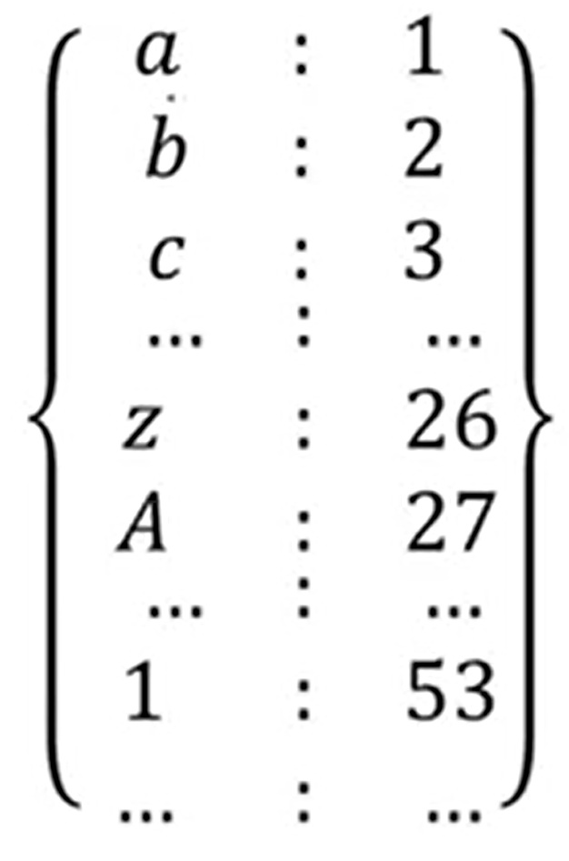
同步的序列到序列模式
字典更小，
但对模型要求更高
（缺乏单词内部的联系）

Slide 22
同步的序列到序列模式
中文分词：将一个汉字序列切分成一个一个单独的词。
S
S
S
B
E
B
E
他
说
的
确
实
在
理
S：表示单个字的词
B：表示多字词的第一个字
M：表示多字词中间的字
E：表示多字词的最后一个字
Notes:
中翻英 英翻中 沒有哪一個一定比較長或比較短

Slide 23
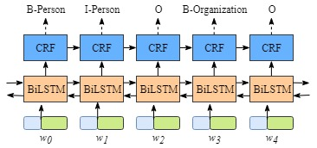
同步的序列到序列模式
信息抽取 (Information Extraction，IE)
从无结构的文本中抽取结构化的信息，形成知识
小米创始人雷军表示，该公司2015年营收达到780亿元人民币，较2014年的743亿元人民币增长了5%。

Slide 24
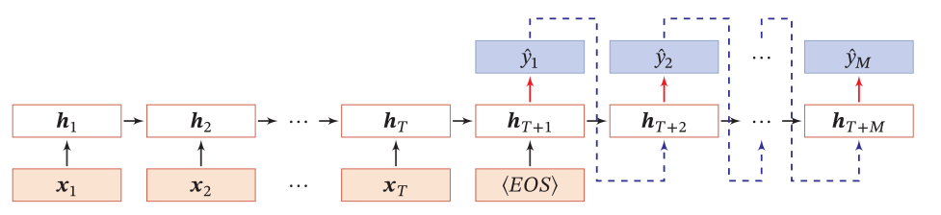
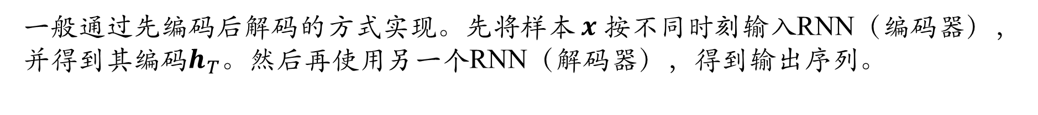
应用到机器学习
异步的序列到序列模式：输入序列和输出序列不需要有严格的对应关系，也不需要保持相同的长度。比如：在机器翻译中，输入为源语言的单词序列，输出为目标语言的单词序列。
一般通过先编码后解码的方式实现。先将样本$x$按不同时刻输入RNN（编码器），并得到其编码$h_{T}$。然后再使用另一个RNN（解码器），得到输出序列。

Slide 25
异步的序列到序列模式
机器翻译
机
器
学
习
。
machine
learning
Notes:
中翻英 英翻中 沒有哪一個一定比較長或比較短

Slide 26
参数学习

Slide 27
参数学习
循环神经网络中存在一个递归调用的函数，因此计算参数梯度的方式和前馈神经网络不太相同。
在循环神经网络中主要有两种计算梯度的方式：
随时间反向传播（BackPropagation Through Time, BPTT）
实时循环学习（Real-Time Recurrent Learning, RTRL）

Slide 28
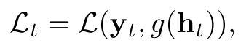
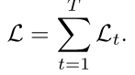
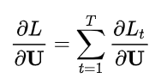
参数学习
给定一个训练样本(x,y)，其中x = (x₁ , … , x_{T} )为长度是T 的输入序列，y = (y₁ , … , y_{T} )是长度为T 的标签序列。即在每一时刻t都存在一个监督信息y_{t}，定义时刻t的损失函数为
整个序列的损失函数为
损失关于参数U的梯度表示为

Slide 29
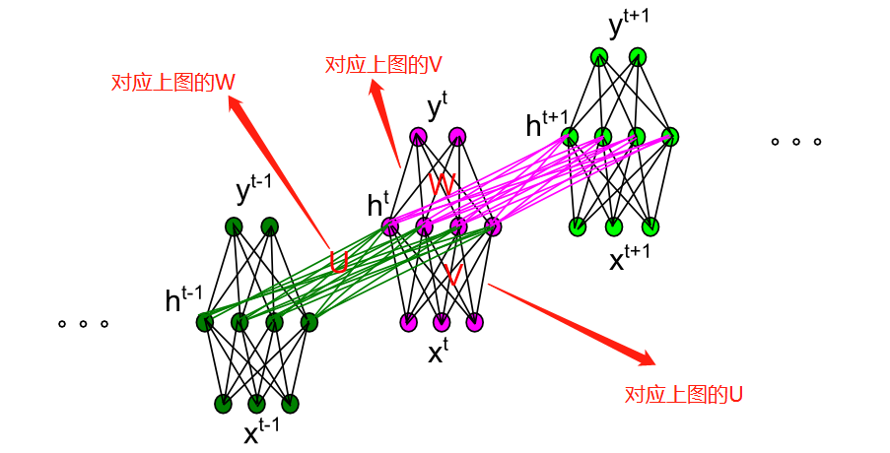

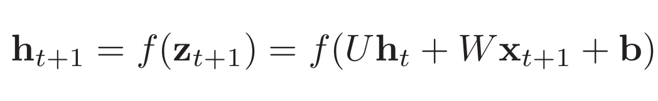
随时间反向传播算法
基本思想：随时间反向传播算法将RNN看作是一个展开的多层前馈网络，其中“每层”对应RNN中的“每一时刻”。因此，RNN就可以按照前馈网络中的BP算法计算参数梯度。在“展开”的前馈网络中，所有层的参数是共享的，因此参数的梯度是所有“展开层”的梯度之和。
V
V
U
W
U
W

Slide 30
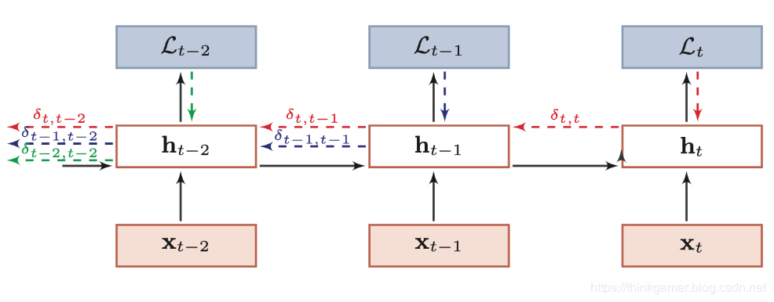
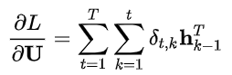
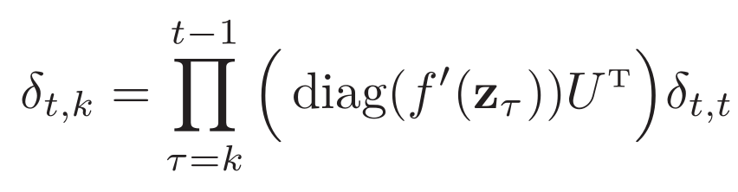
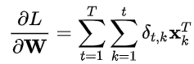
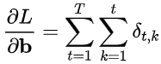
随时间反向传播算法
δ_{t,k}为第t时刻的损失对第k步隐藏神经元的净输入z_{k}的导数。
求V的梯度比较直观，不涉及时序和之前的状态，直接使用链式求导法则即可。

Slide 31
随时间反向传播算法
使用随时间反向传播算法训练RNN的步骤：
前向计算每个神经元的输出值
反向计算每个神经元的误差项
计算每个权重的梯度
用梯度下降算法更新权重

Slide 32
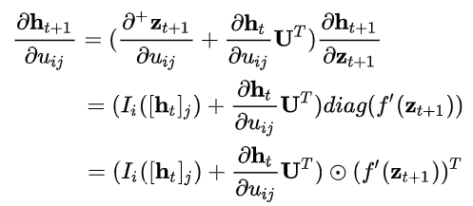
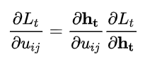
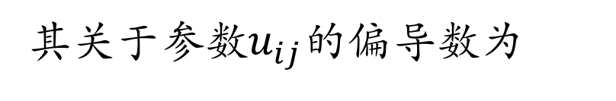
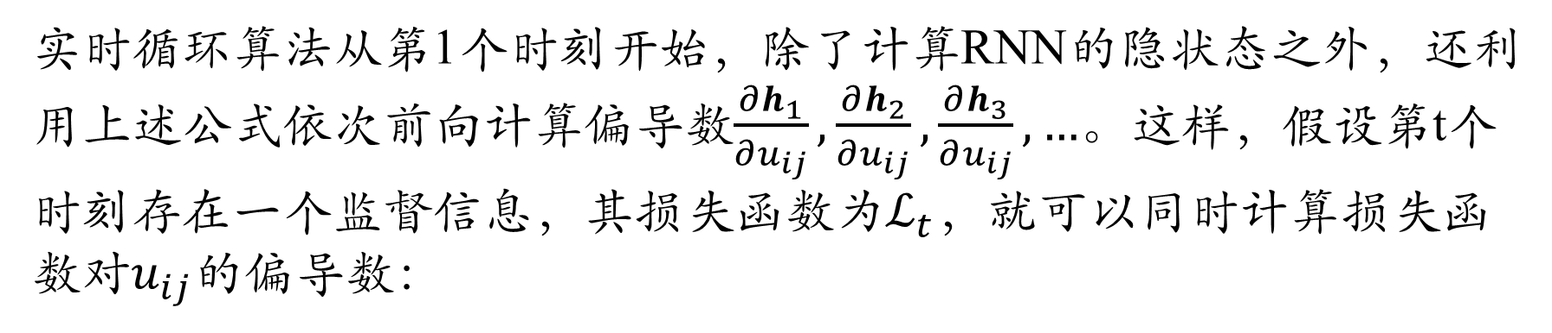
实时循环学习算法
基本思想：通过前向传播的方式来计算梯度。
假设RNN中第t+1时刻的状态h_{t+1}为
其关于参数$u_{ij}$的偏导数为
实时循环算法从第1个时刻开始，除了计算RNN的隐状态之外，还利用上述公式依次前向计算偏导数$\frac{∂h_{1}}{∂u_{ij}},\frac{∂h_{2}}{∂u_{ij}},\frac{∂h_{3}}{∂u_{ij}}, …$。这样，假设第t个时刻存在一个监督信息，其损失函数为$ℒ_{t}$，就可以同时计算损失函数对$u_{ij}$的偏导数：

Slide 33
两种参数学习算法比较
随时间反向传播（BPTT）和实时循环学习（RTRL）都是基于梯度下降的算法，分别通过反向模式和前向模式应用链式法则来计算梯度。
BPTT算法计算量小，但是BPTT算法需要保存所有时刻的中间梯度，空间复杂度较高。
RTRL算法不需要梯度回传，因此非常适合用于需要在线学习或无限序列的任务中。

Slide 34
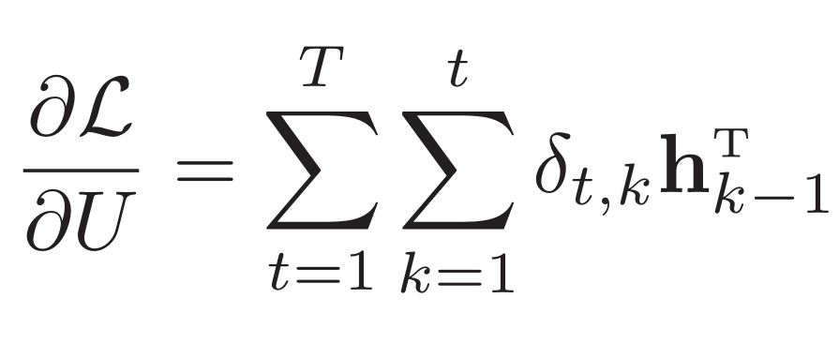
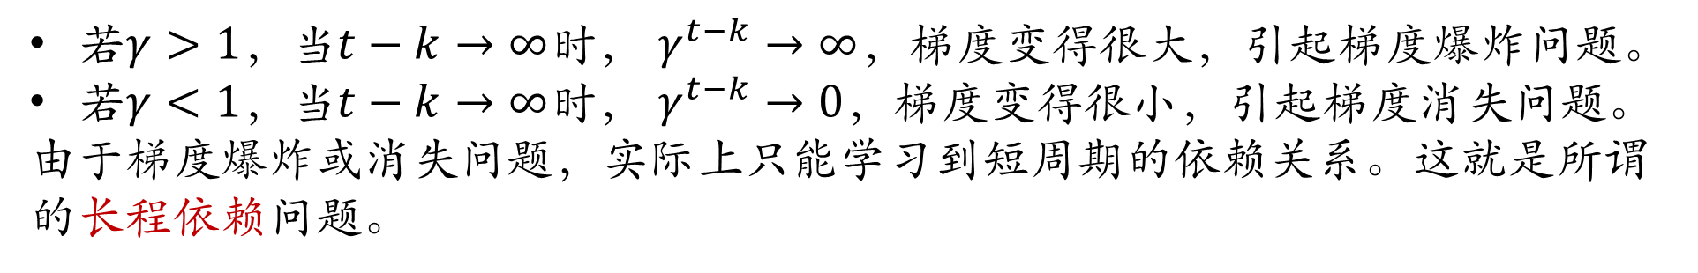
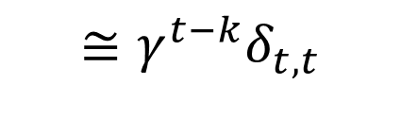
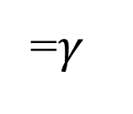
梯度消失/爆炸
梯度
其中
=$γ$
$$≅γ^{t−k}δ_{t,t}$$
若$γ>1$，当$t−k→∞$时， $γ^{t−k}→∞$，梯度变得很大，引起梯度爆炸问题。
若$γ<1$，当$t−k→∞$时， $γ^{t−k}→0$，梯度变得很小，引起梯度消失问题。
由于梯度爆炸或消失问题，实际上只能学习到短周期的依赖关系。这就是所谓的长程依赖问题。

Slide 35
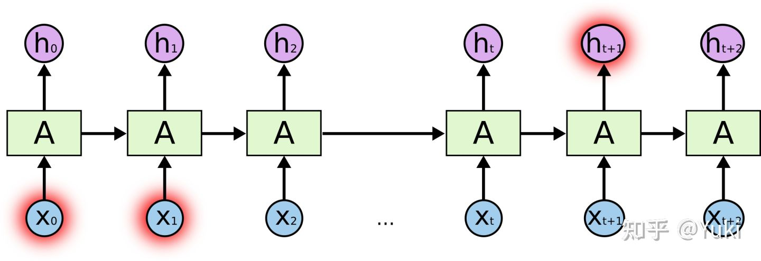
长程依赖问题
如果时刻t的输出y_{t}依赖于时刻k的输入x_{k}，当间隔t-k比较大时，简单循环神经网络很难建模这种长距离的依赖关系，称为长程依赖问题。

Slide 36
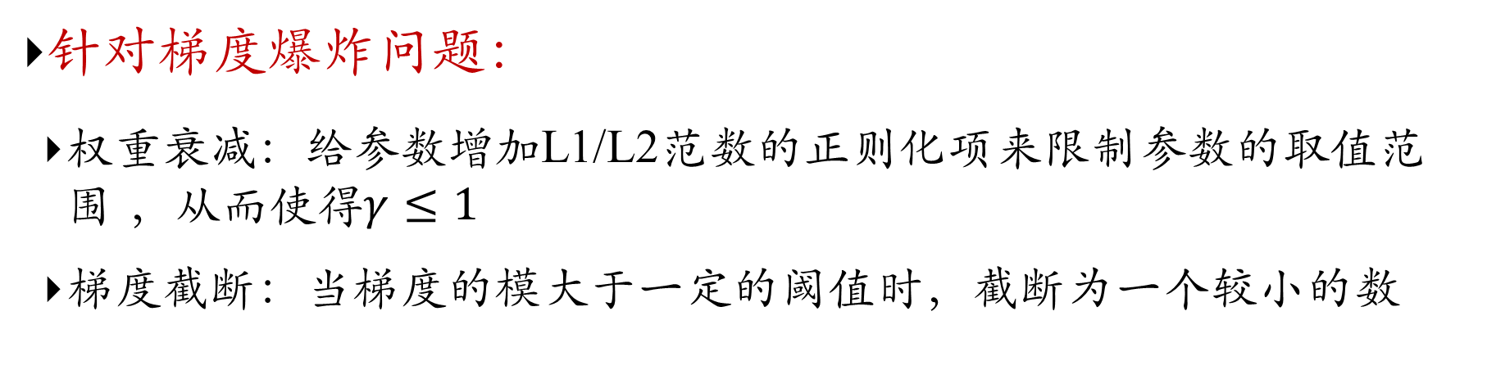
改进方案
针对梯度爆炸问题：
权重衰减：给参数增加L1/L2范数的正则化项来限制参数的取值范围 ，从而使得$γ≤1$
梯度截断：当梯度的模大于一定的阈值时，截断为一个较小的数

Slide 37
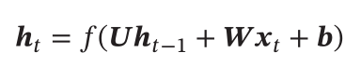
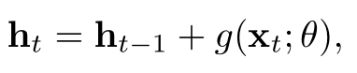
改进方案
针对梯度消失问题：
循环边改为线性依赖关系：
$g(∙)$是一个非线性函数，$θ$为参数
（丢失了神经元在反馈边上的非线性激活性质，因此也降低了模型的表示能力）

Slide 38
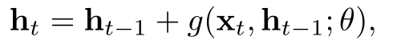
改进方案
针对梯度消失问题：
增加非线性：
（仍然存在梯度爆炸问题以及记忆容量问题，即隐状态h_{t}可以存储的信息是有限的，随着记忆单元存储的内容越来越多，其丢失的信息也越来越多。）

Slide 39
改进方案
为了改善循环神经网络的长程依赖问题，一种非常好的解决方案是引入门控机制来控制信息的积累速度，包括有选择地加入新的信息，并有选择地遗忘之前积累的信息。这一类网络称为基于门控的循环神经网络（Gated RNN）。
长短期记忆网络
门控循环单元网络

Slide 40


长短期记忆神经网络（Long Short-Term Memory, LSTM ）
RNN由于梯度消失的原因只能有短期记忆，LSTM通过精妙的门控制将短期记忆与长期记忆结合起来，并在一定程度上解决了梯度消失问题。

Slide 41

长短期记忆神经网络（Long Short-Term Memory, LSTM ）

Slide 42


长短期记忆神经网络（Long Short-Term Memory, LSTM ）
内部状态$c_{t}$：专门进行线性的循环信息传递，同时非线性地输出信息给隐藏层的外部状态$h_{t}$
$c_{t}$记录了到当前时刻为止的历史信息，在每个时间点，都可以通过调节权重去修正$c_{t}$的状态
Notes:
所以它可以类比一个主线剧情，好像男女主的爱情故事主线，中间每个时间点的他们的爱情状态都是不同的，会受到这个时间点的发生的事件/上个时间点的结果/以前发生的很久远的印象深刻的事情各种因素的影响，但是这个核心要素 ​是会随着时间不停改变但是一直传播下去的

Slide 43








长短期记忆神经网络（Long Short-Term Memory, LSTM ）
$f_{t}$: 遗忘门的输出
$i_{t}$: 输入门的输出
$o_{t}$: 输出门的输出
${\tilde{c}}_{t}$：通过非线性得到的候选状态

Slide 44



长短期记忆神经网络（Long Short-Term Memory, LSTM ）
遗忘门：控制上一时刻的内部状态$c_{t−1}$需要遗忘多少信息

Slide 45


长短期记忆神经网络（Long Short-Term Memory, LSTM ）
输入门：控制当前时刻的候选状态${\tilde{c}}_{t}$有多少信息需要保存

Slide 46


长短期记忆神经网络（Long Short-Term Memory, LSTM ）
输出门：控制当前时刻的内部状态$c_{t}$有多少信息需要输出给外部状态$h_{t}$

Slide 47




门控循环单元（Gated Recurrent Unit, GRU）网络
引入一个更新门$z_{t}$来控制当前状态需要从历史状态中保留多少信息（不经过非线性变换），以及需要从候选状态${\tilde{h}}_{t}$中接受多少新信息，即
更新门：
当$z_{t}=$ 0，表示不保留历史状态的信息；
当$z_{t}=1$，表示当前状态等于上一时刻状态，和当前输入无关。
Notes:
2014年提出
不引入额外的记忆门
引入一个更新门
更新门: 控制当前状态需要从历史状态中保留多少信息，需要从候选状态中接受多少信息

Slide 48
门控循环单元（Gated Recurrent Unit, GRU）网络
引入一个更新门$z_{t}$来控制当前状态需要从历史状态中保留多少信息（不经过非线性变换），以及需要从候选状态${\tilde{h}}_{t}$中接受多少新信息，即
候选状态：
重置门：
控制候选状态的计算是否依赖上一时刻的状态$h_{t−1}$

Slide 49

门控循环单元（Gated Recurrent Unit, GRU）网络
GRU：
更新门：
候选状态：
重置门：
当$z_{t}=0,r_{t}=1$，GRU网络退化为简单循环网络；
当$z_{t}=0,r_{t}=0$，表示当前状态$h_{t}$只和当前输入$x_{t}$相关；
当$z_{t}=1$，表示当前状态$h_{t}=$ $h_{t−1}$，和当前输入$x_{t}$无关。

Slide 50

门控循环单元（Gated Recurrent Unit, GRU）网络
Notes:
2014年提出
不引入额外的记忆门
引入一个更新门
更新门: 控制当前状态需要从历史状态中保留多少信息，需要从候选状态中接受多少信息

Slide 51
深层循环神经网络

Slide 52

堆叠循环神经网络
增加同一时刻网络输入到输出之间的路径
Notes:
Grid lSTM

Slide 53

双向循环神经网络
在有些任务中，一个时刻的输出不但和过去时刻的信息有关，也和后续时刻的信息有关。因此，我们可以增加一个按照时间的逆序来传递信息的网络层，来增强网络能力。

Slide 54
循环神经网络的应用

Slide 55

只要涉及到序列数据的处理问题，都可以使用到循环神经网络。

Slide 56
应用领域
语言建模和文本生成：给出一个词语序列，预测下一个词语的可能性
机器翻译：将文本内容从一种语言翻译成其他语言
语音识别：基于输入的声波预测语音片段，从而确定词语
生成图像描述：理解图像中发生了什么，从而作出合理的描述

Slide 57

语言建模 – 文本预测和生成

Slide 58
语言建模 – 作词机
RNN在“学习”过汪峰全部作品后自动生成的歌词
https://github.com/phunterlau/wangfeng-rnn
我在这里中的夜里
就像一场是一种生命的意旪
就像我的生活变得在我一样
可我们这是一个知道
我只是一天你会怎吗
可我们这是我们的是不要为你
我们想这有一种生活的时候

Slide 59

语言建模 – 作诗
https://janvia.github.io/2019/01/13/%E5%BE%AA%E7%8E%AF%E7%A5%9E%E7%BB%8F%E7%BD%91%E7%BB%9CRNN-%E5%86%99%E8%AF%97/

Slide 60

机器翻译
Notes:
注意力机制

Slide 61

语音识别
输入为语音序列，输出为识别出来的文字序列
Notes:
注意力机制

Slide 62

看图说话

Slide 63

看图说话

Slide 64

视觉问答 Visual Question Answering (VQA)
VQA: Given an image and a natural language question about the image, the task is to provide an accurate natural language answer
Picture from (Antol et al., 2015)
Demo Website

Slide 65

写字
把一个字母的书写轨迹看作是一连串的点。一个字母的“写法”其实是每一个点相对于前一个点的偏移量，记为(offset x, offset y)。再增加一维取值为0或1来记录是否应该“提笔”。

Slide 66

对话系统
https://github.com/lukalabs/cakechat

Slide 67

参考资料
《神经网络与深度学习》第6章
网络资料
Recurrent Neural Networks
https://towardsdatascience.com/recurrent-neural-networks-d4642c9bc7ce

Slide 68
课后作业
编程练习
https://github.com/nndl/exercise/
chap6_RNN
1）利用循环神经网络来生成唐诗
2）利用循环神经网络来进行加法运算

Slide 69
谢 谢 !

